Slide 1

KREAM 화면 설계도 1조 EZ
이한길 정영범 김미정 박정순 진서영 이재성 소윤정
Subject | 크림 화면 설계도
Last Updated | 2021-08-09 | Team | 1조 크림(KREAM)
Updated Page | Date | Description
0 | 2021-07-28 | 관리자 페이지 다이어그램 추가
0 ~ 22 | 2021-08-05 | Description 페이지 버튼에 따른 기능 설명
1 | 2021-08-09 | 관리자 로그인 페이지 추가
2 | 2021-08-09 | 메인 대쉬보드 페이지 추가
3~28 | 2021-08-09 | 관리자 페이지 양식 통합 및 Description 추가, 관련 페이지 기입, 기간 상세 설정 옵션에 달력 기능 추가
12 ~ 13 | 2021-08-09 | 상품 등록의 입찰판매, 즉시판매 페이지 추가

Slide 2
관리자 페이지

Slide 3

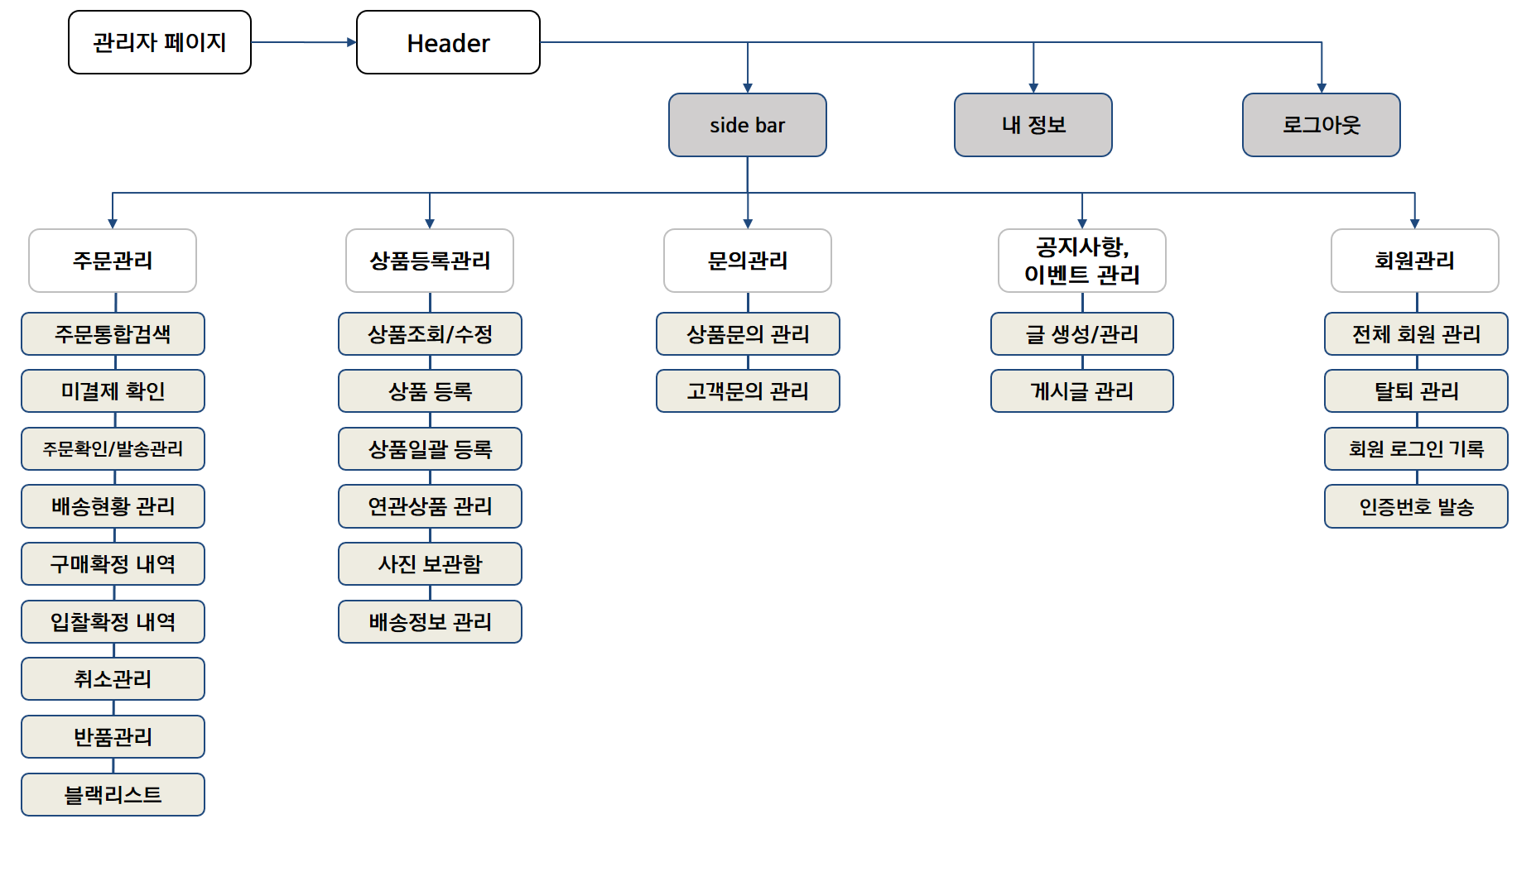
 | 프로젝트명 | 리셀 쇼핑몰 웹사이트 구축 | 서비스명 | KREAM | 버 전 | 1.0.0
 | 작성자 | 정영범 | 화면코드 | 다이어그램 | 일 자 | 2021-08-03
 | 화면 경로 | admin |  |  | 페 이 지 | 0

Slide 4
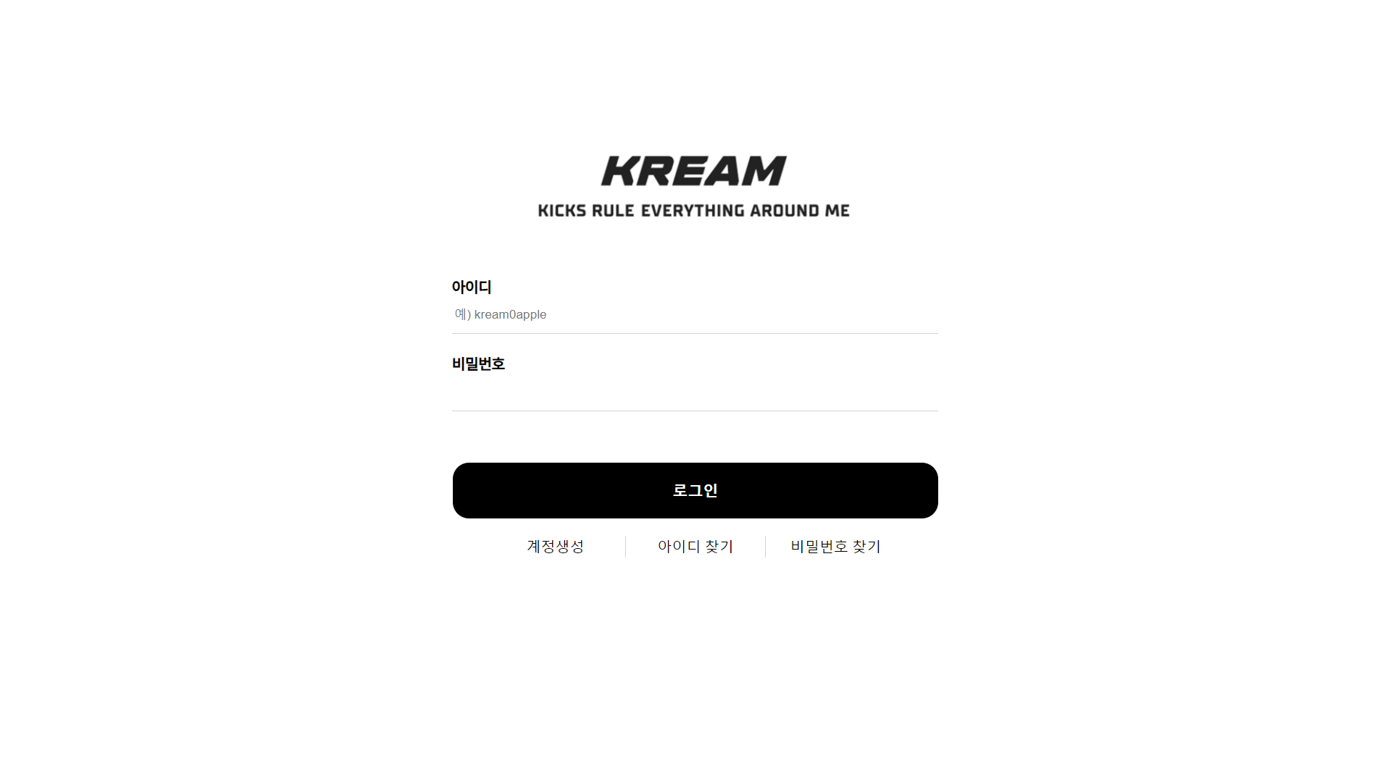
 | 프로젝트명 | 리셀 쇼핑몰 웹사이트 구축 | 서비스명 | KREAM | 버 전 | 2.0.0
 | 작성자 | 진서영 | 화면코드 | login.html | 일 자 | 2021-08-03
 | 화면경로 | /login |  |  | 페 이 지 | 1
 |  |  |  |  |  | Description
 |  |  |  |  |  | 로그인 페이지
 |  |  |  |  |  | 1 | 아이디 입력란
 |  |  |  |  |  | 2 | 비밀번호 입력란 (입력시 *표시)
 |  |  |  |  |  | 3 | 로그인 버튼 - 성공시 : 메인페이지로 이동 - 실패시 : alert로 로그인실패 표시 및 history.back()
1
2
3

Slide 5
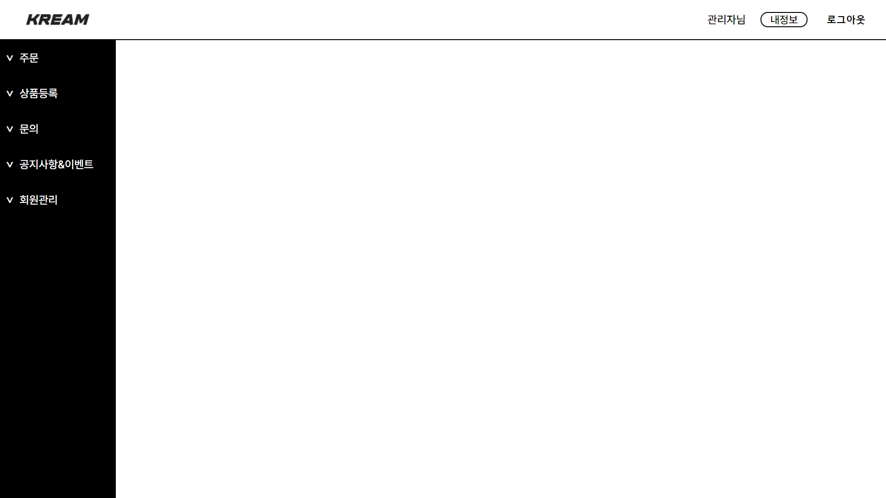





 | 프로젝트명 | 리셀 쇼핑몰 웹사이트 구축 | 서비스명 | KREAM | 버 전 | 1.0.0
 | 작성자 | 정영범 | 화면코드 | login.html | 일 자 | 2021-08-03
 | 화면경로 | /admin/order/search |  |  | 페 이 지 | 2
 |  |  |  |  |  | Description
 |  |  |  |  |  | DASH BOARD
 |  |  |  |  |  | 1 | 금일 사이트 총 사용자 수, 금일 등록된 상품 수, 금일 판매된 상품 수, 금일 등록된 게시글
 |  |  |  |  |  | 2 | 금일 배송현황 개수 표시 + 클릭시 배송현황 관리 페이지로 이동
 |  |  |  |  |  | 3 | 금일 거래내역 개수
 |  |  |  |  |  | 4 | 사이트 방문자 수 해당 기간별 표시
 |  |  |  |  |  | 5 | 총 등록된 상품 개수, 총 등록게시글 개수
 |  |  |  |  |  | 6 | 공지사항 내역 표시 + 클릭시 게시글 관리 페이지로 이동
 |  |  |  |  |  | 7 | 상품 문의 내역 표시 + 클릭시 상품문의 관리 페이지로 이동
Dash Board
1
총 사용자 수 :
1250명
등록된 상품 :
10개
판매된 상품 :
20개
등록된 게시글 :
10개
배송현황
공지사항
2
6
배송 준비 10개
공지사항입니다. 2021-08-08
공지사항입니다. 2021-08-08
배송 중 30개
공지사항입니다. 2021-08-08
배송 완료 100개
금일 거래 내역
3
상품문의
입찰 10개
7
구매 10개
상품문의입니다. 2021-08-08
상품문의입니다. 2021-08-08
Today 100users
Yesterday 200users
Last Week 2000users
총 등록된 상품 500EA
총 등록게시글 820EA
4
5
상품문의입니다. 2021-08-08

Slide 6
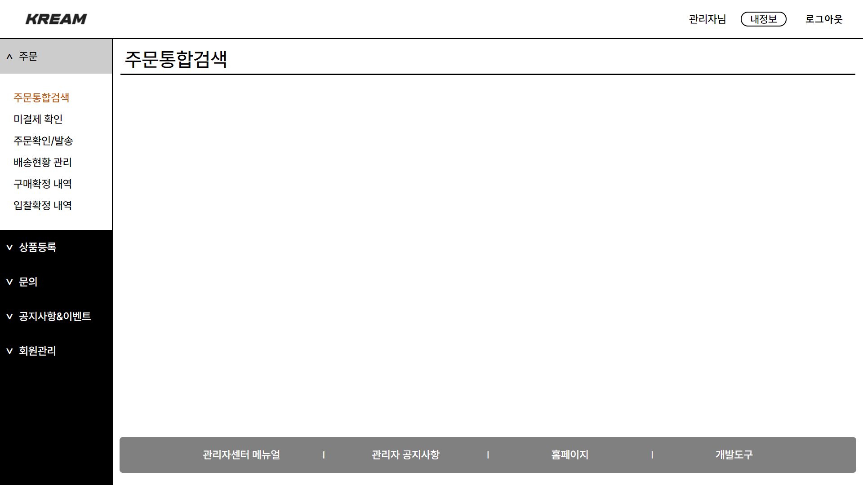


-
+
 | 프로젝트명 | 리셀 쇼핑몰 웹사이트 구축 | 서비스명 | KREAM | 버 전 | 2.0.0
 | 작성자 | 정영범 | 화면코드 | ad_order_search.html | 일 자 | 2021-08-03
 | 화면경로 | /admin/order/search |  |  | 페 이 지 | 3
 |  |  |  |  |  | Description
 |  |  |  |  |  | 주문 관리–주문통합검색 - 1
 |  |  |  |  |  | 1 | 주문조회 조건 설정 -결제일 -발주확인 -발송처리일 상세조건 -전체 -수취인명 -구매자명 -구매자연락처 -구매자ID -주문번호 -상품주문번호 -상품번호 -송장번호
 |  |  |  |  |  | 2 | 검색 상세조건 목록
 |  |  |  |  |  | 3 | 검색 결과 목록
 |  |  |  |  |  | 4 | 달력 상세 보기
미리보기
1
조회기간
상세조건
전체 ▼
오늘
1주일
1개월
3개월
2021-08-06
~
2021-08-06
전체 ▼
2
4
3
목록 (총 3개)
선택 | 상품주문번호 | 주문번호 | 주문일시 | 주문상태 | 클레임상태 | 상품번호 | 상품명
1 2 3 | 0020210806 0020210807 0020210809 | 08060010 08060020 08090030 | 배송완료 배송중 배송중 | 결제완료 결제완료 결제완료 |  | k01002 K01003 k01004 | Adidas Yeezy IAB Studio x IAB Studio
10
선택 | 상품주문번호 | 주문번호 | 주문일시 | 클레임상태 | 상품번호 | 상품명
1
2
3

Slide 7

선택 | 상품주문번호 | 주문번호 | 주문일시 | 주문상태 | 클레임상태 | 상품번호 | 상품명
1 2 3 | 0020210806 0020210807 0020210809 | 08060010 08060020 08090030 | 배송완료 배송중 배송중 | 결제완료 결제완료 결제완료 |  | k01002 K01003 k01004 | Adidas Yeezy IAB Studio x IAB Studio
 | 프로젝트명 | 리셀 쇼핑몰 웹사이트 구축 | 서비스명 | KREAM | 버 전 | 2.0.0
 | 작성자 | 정영범 | 화면코드 | ad_order_paycheck.html | 일 자 | 2021-08-03
 | 화면경로 | /admin/order/paycheck |  |  | 페 이 지 | 4
 |  |  |  |  |  | Description
 |  |  |  |  |  | 주문 관리 – 주문통합검색-1
 |  |  |  |  |  | 1 | 미결제 확인
 |  |  |  |  |  | 2 | 내역 갯수 설정 -10개씩 보기 -50개씩 보기 -100개씩 보기
 |  |  |  |  |  | 3 | 미결제 건수를 나타내 줌
1
목록 (총 3개)
2
100개씩 보기 ▼
3
상품주문번호 | 주문번호 | 주문일시 | 구매자명 | 구매자ID | 수취인명 | 결제/입금기한 | 상품명
1 2 3 | 0020210806 0020210807 0020210809 | 08060010 08060020 08090030 | 이재성 정영범 이한길 | Jaseong12 Bumijoa hangils | 이재성 정영범 이한길 | 무통장입금 무통장입금/예정 입금완료 | Adidas Yeezy Foam IAB Studio Pigment Nike Dunk Low Retro Black

Slide 8
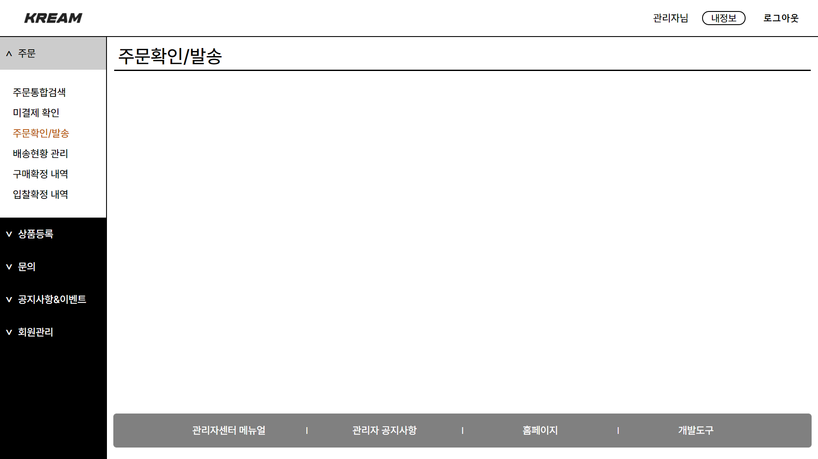
 | 프로젝트명 | 리셀 쇼핑몰 웹사이트 구축 | 서비스명 | KREAM | 버 전 | 2.0.0
 | 작성자 | 정영범 | 화면코드 | ad_order_paycheck.html | 일 자 | 2021-08-03
 | 화면경로 | /admin/order/paycheck |  |  | 페 이 지 | 5
 |  |  |  |  |  | Description
 |  |  |  |  |  | 주문 확인/발송
 |  |  |  |  |  | 1 | 조회 기간 설정
 |  |  |  |  |  | 2 | 상세조건 설정 -수취인명 -구매자명 -구매자 연락처 -구매자ID -주문번호 -상품번호 주문상태 - 배송대기 -배송중 -배송완료 발송 지연여부 -처리 -미처리
 |  |  |  |  |  | 3 | 주문 확인 목록
 |  |  |  |  |  | 4 | 주문 상태 설정
 |  |  |  |  |  | 5 | 조회기간 날짜 설정
 |  |  |  |  |  | 6 | 검색 버튼 클릭시 아래 목록에 데이터 출력
 |  |  |  |  |  | 7 | -최근주문건부터 -오래된 주문건 부터
 |  |  |  |  |  | 8 | 내역 갯수 설정 -10개씩 보기 -50개씩 보기 -100개씩 보기
1
5
조회기간
상세조건
주문상태
배송지연여부
2021-08-06
~
2021-08-06
결제일
오늘 | 1주일 | 1개월 | 3개월
2
전체 ▼
전체 ▼
배송 방법
전체 ▼
전체 ▼
결제 위치
전체 ▼
6
검색
3
7
8
목록 (총 3개)
최근주문건부터 ▼
100개씩 보기 ▼
4
발주확인 | 발송처리 | 발송처리지연 | 판매취소
선택 | 상품주문번호 | 주문번호 | 주문일시 | 주문상태 | 클레임상태 | 상품번호 | 상품명
1 2 3 | 0020210806 0020210807 0020210809 | 08060010 08060020 08090030 | 배송완료 배송중 배송중 | 결제완료 결제완료 결제완료 |  | k01002 K01003 k01004 | Adidas Yeezy Foam

Slide 9







반품 요청
0건
반품 완료
0건
2
 | 프로젝트명 | 리셀 쇼핑몰 웹사이트 구축 | 서비스명 | KREAM | 버 전 | 2.0.0
 | 작성자 | 정영범 | 화면코드 | ad_order_delivery.html | 일 자 | 2021-08-03
 | 화면경로 | /admin/order/delivery |  |  | 페 이 지 | 6
 |  |  |  |  |  | Description
 |  |  |  |  |  | 주문 관리–배송현황 관리 - 1
 |  |  |  |  |  | 1 | 배송현황 조회 설정 상세조건 설정 -수취인명 -구매자명 -구매자 연락처 -구매자ID -주문번호 -상품번호 주문상태 -배송대기 -배송중 -배송완료
 |  |  |  |  |  | 2 | 조회기간 날짜 설정
 |  |  |  |  |  | 3 | 배송현황 목록 내역 갯수 설정 -10개씩 보기 -50개씩 보기 -100개씩 보기
 |  |  |  |  |  | 4 | 클릭시 설정에 따른 배송현황 데이터 출력
배송중, 배송완료 주문건을
확인 해주세요
배송중
0건
배송완료
0건
1
~
조회기간
2021-08-06
2021-08-06
오늘
1주일
1개월
3개월
상세조건
전체
2
4
주문상태
전체
4
검색
목록
100개씩 보기
3
조회항목 설정
 | 상품주문번호 | 주문번호 | 주문상태 | 발송처리일 | 배송방법 | 택배사 | 송장번호 | 배송추적
 | 001 | 0001 | 주문확인 | ### | 택배 | 한진 | ###
 | 002 | 0002 | 배송준비 | ### | 택배 | 우체국 | ###
 | 003 | 0003 | 배송중 | 21-08-04 | 직접방문 | 한진 | ###
 | 004 | 0004 | 배송완료 | 21-08-03 | 택배 | 우체국 | ###
배송추적
배송추적
배송추적
배송추적

Slide 10

 | 프로젝트명 | 리셀 쇼핑몰 웹사이트 구축 | 서비스명 | KREAM | 버 전 | 2.0.0
 | 작성자 | 정영범 | 화면코드 | ad_order_buycheck.html | 일 자 | 2021-08-03
 | 화면경로 | /admin/order/buycheck |  |  | 페 이 지 | 7
 |  |  |  |  |  | Description
 |  |  |  |  |  | 주문 관리–구매확정 내역 - 1
 |  |  |  |  |  | 1 | 구매확정 개수표현
 |  |  |  |  |  | 2 | 구매확정 내역 상세 조건설정
 |  |  |  |  |  | 2-1 | 조회기간 범위설정
 |  |  |  |  |  | 2-2 | 상세조건 설정 -상품주문번호 -주문번호 -구매자명 -구매자ID -수취인명
 |  |  |  |  |  | 3 | 입찰내역
 |  |  |  |  |  | 3-1 | 선택체크박스
 |  |  |  |  |  | 4 | 보기조건설정 -10개씩보기 -50개씩보기 -100개씩보기
 |  |  |  |  |  | 5 | 클릭시 설정에 따른 배송현황 데이터 출력
1
최근 7일내 구매확정완료건을 확인해주세요.
구매확정
0건
2
조회기간
2021-08-06
~
2021-08-06
오늘
1주일
1개월
3개월
2-1
상세조건
전체
2-2
5
검색
목록
4
3
100개씩 보기
조회항목 설정
 | 상품주문번호 | 주문번호 | 구매확정일 | 주문상태 | 구매자명 | 구매자ID | 수취인명 | 발송처리일
 | 001 | 0001 | 21-08-06 | 주문확인 | 이한길 | han | 이한길 | #
 | 002 | 0002 | 21-08-05 | 배송준비 | 박정순 | park | 박정순 | #
 | 003 | 0003 | 21-08-04 | 배송중 | 진서영 | jin | 진서영 | 21-08-06
 | 004 | 0004 | 21-08-03 | 배송완료 | 이재성 | lee | 이재성 | 21-08-03
3-1

Slide 11
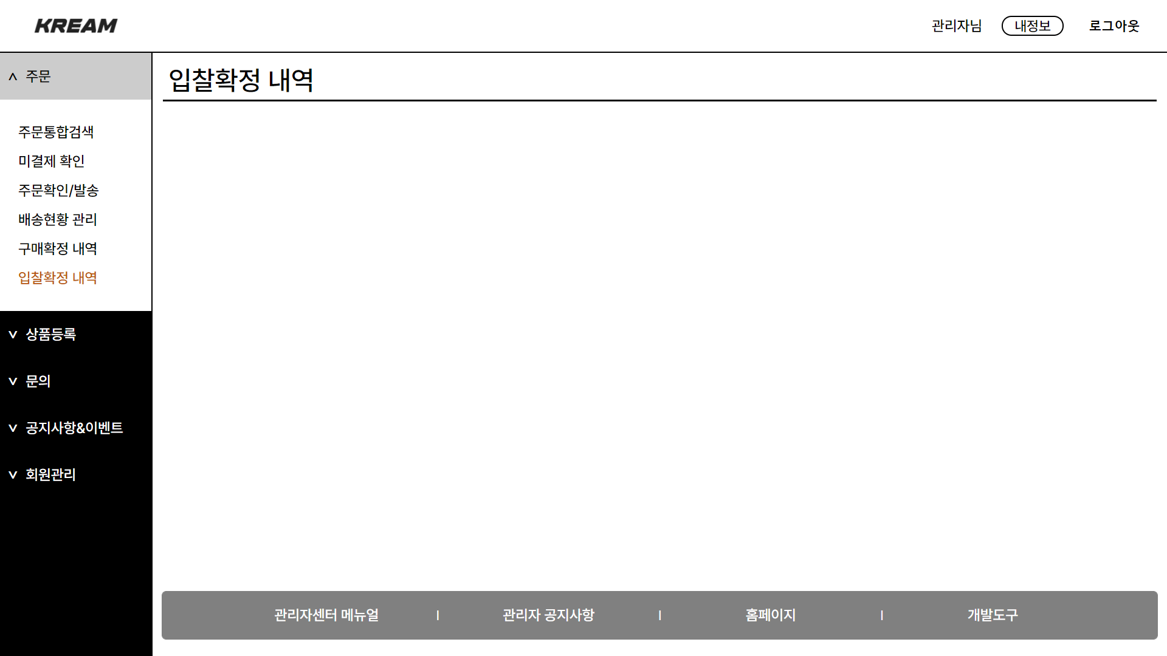
 | 프로젝트명 | 리셀 쇼핑몰 웹사이트 구축 | 서비스명 | KREAM | 버 전 | 2.0.0
 | 작성자 | 정영범 | 화면코드 | ad_order_bidcheck.html | 일 자 | 2021-08-03
 | 화면경로 | /admin/order/bidcheck |  |  | 페 이 지 | 8
 |  |  |  |  |  | Description
 |  |  |  |  |  | 주문 관리–입찰확정 내역 - 1
 |  |  |  |  |  | 1 | 입찰확정 개수표현
 |  |  |  |  |  | 2 | 입찰확정 내역 상세 조건설정
 |  |  |  |  |  | 2-1 | 조회기간 범위설정
 |  |  |  |  |  | 2-2 | 상세조건 설정 -상품주문번호 -주문번호 -입찰자명 -입찰자ID -수취인명
 |  |  |  |  |  | 3 | 입찰내역
 |  |  |  |  |  | 3-1 | 선택체크박스
 |  |  |  |  |  | 4 | 보기조건설정 -10개씩보기 -50개씩보기 -100개씩보기
 |  |  |  |  |  | 5 | 클릭시 설정에 따른 입찰 데이터 출력
1
최근 7일내 입찰확정완료건을 확인해주세요.
입찰확정
0건
입찰 중
0건
2
조회기간
오늘
1주일
1개월
3개월
2021-08-06
2021-08-06
2-1
입찰확정일
상세조건
전체
2-2
5
검색
목록
4
3
100개씩 보기
조회항목 설정
 | 상품주문번호 | 주문번호 | 입찰확정일 | 주문상태 | 입찰자명 | 입찰자ID | 수취인명 | 발송처리일
 | 001 | 0001 | 21-08-06 | 입찰중 | 이한길 | han | 이한길 | #
 | 002 | 0002 | 21-08-05 | 입찰확정 | 박정순 | park | 박정순 | #
 | 003 | 0003 | 21-08-04 | 입찰실패 | 진서영 | jin | 진서영 | 21-08-06
 | 004 | 0004 | 21-08-03 | 입찰중 | 이재성 | lee | 이재성 | 21-08-03
3-1

Slide 12
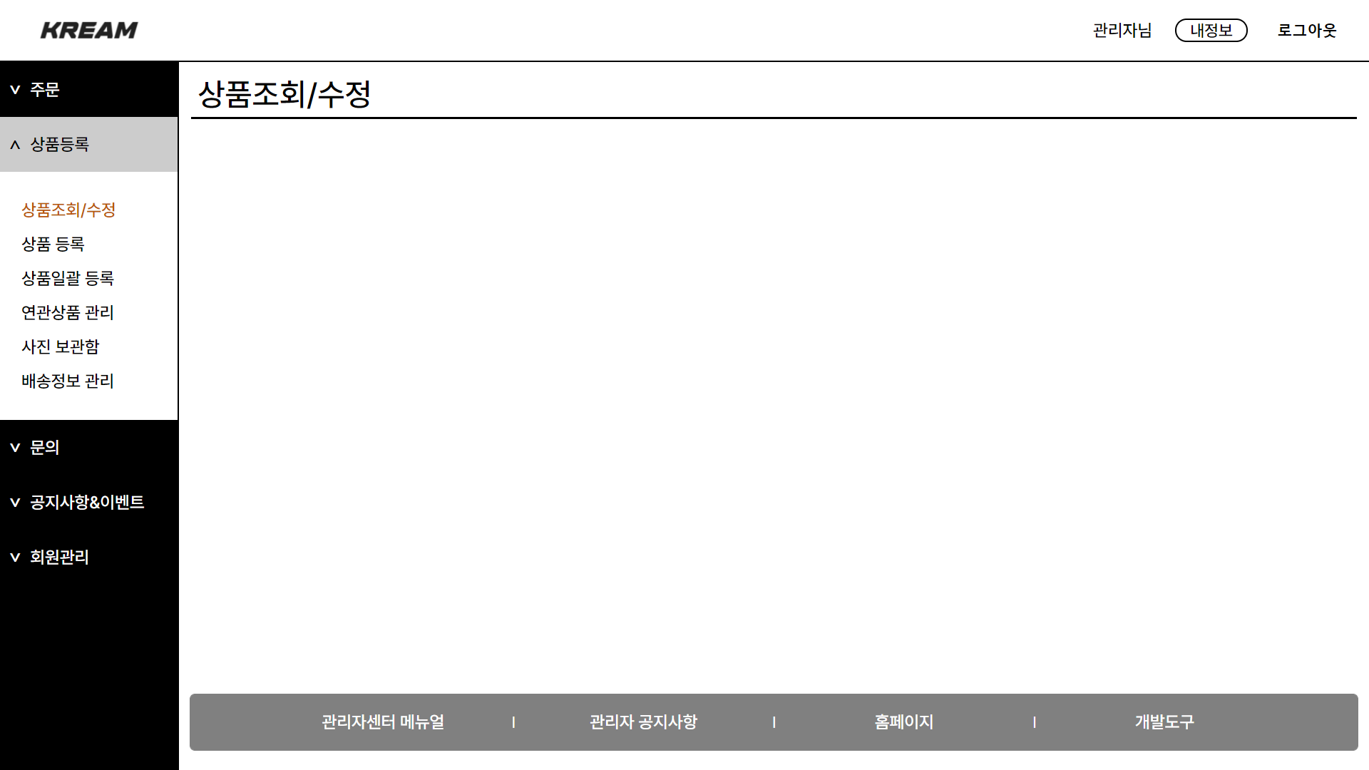









 | 프로젝트명 | 리셀 쇼핑몰 웹사이트 구축 | 서비스명 | KREAM | 버 전 | 2.0.0
 | 작성자 | 김미정 | 화면코드 | ad_product_check.html | 일 자 | 2021-08-07
 | 화면경로 | /admin/product/check |  |  | 페 이 지 | 9
 |  |  |  |  |  | Description
 |  |  |  |  |  | 상품등록-상품조회/수정
 |  |  |  |  |  | 1 | 상품 판매 진행 현황 표시
 |  |  |  |  |  | 2 | 상품 데이터 입력
 |  |  |  |  |  | 3 | 판매 상태 설정 [체크박스 기능 사용]
 |  |  |  |  |  | 4 | 카테고리 분류 [대분류/소분류] <대분류> 스니커즈/의류/패션잡화/테크/라이프 <소분류> 의류:아우터/상의/하의/기타 패션잡화: 모자/가방 /지갑 및 지갑홀더 테크: 그래픽카드/게임기/기타
 |  |  |  |  |  | 5 | 상품구매경로 선택 [체크박스 기능 사용]
 |  |  |  |  |  | 6 | 결제가능여부 선택 [체크박스 기능 사용]
 |  |  |  |  |  | 7 | 기간 설정 [상품등록일/최종수정일]
 |  |  |  |  |  | 8 | 기간별 간편조회 가능
 |  |  |  |  |  | 9 | 달력 이미지를 누르면 날짜 선택이 가능한 달력이 나옴
 |  |  |  |  |  | 10 | 검색버튼 [상품조회 설정에 따른 목록 출력]
 |  |  |  |  |  | 11 | 초기화 버튼 [모든 설정이 리셋됨] default 값은 null
1
전체
0건
판매대기
0건
판매중
0건
품절
0건
승인대기
0건
판매중지
0건
판매종료
0건
판매금지
0건
검색어
판매상태
카테고리
상품구매경로
결제여부
기간
상품명
2
상품번호
제조사명
모델명
브랜드명
전체
판매대기
판매중
품절
승인대기
판매중지
판매종료
판매금지
4
3
대분류
중분류
5
전체
어플
웹페이지
6
전체
결제가능상품
결제불가능상품
8
9
7
상품등록일
오늘
1주일
1개월
3개월
2021-08-6
~
2021-08-6
10
검색
초기화
11

Slide 13

 | 프로젝트명 | 리셀 쇼핑몰 웹사이트 구축 | 서비스명 | KREAM | 버 전 | 2.0.0
 | 작성자 | 소윤정 | 화면코드 | ad_product_regist.html | 일 자 | 2021-07-26
 | 화면경로 | /admin/product/regist |  |  | 페 이 지 | 10
 |  |  |  |  |  | Description
 |  |  |  |  |  | 상품 등록[1]
 |  |  |  |  |  | 1 | 브랜드명 입력[최대 100자]
 |  |  |  |  |  | 2 | 모델번호 입력[최대 100자]
 |  |  |  |  |  | 3 | 대표색상 입력[최대 100자]
 |  |  |  |  |  | 4 | 출시일 입력[최대 100자]
 |  |  |  |  |  | 5 | 발매가 입력[최대 100자]
 |  |  |  |  |  | 6 | 카테고리 분류 [대분류/소분류] <대분류> 스니커즈/의류/패션잡화/테크/라이프
 |  |  |  |  |  | 7 | <소분류> 의류:아우터/상의/하의/기타 패션잡화: 모자/가방 /지갑 및 지갑홀더 테크: 그래픽카드/게임기/기타
6
7
카테고리
대분류
중분류
*
제품상세 정보
브랜드
0/100
1
모델번호
0/100
2
대표색상
0/100
3
출시일
0/100
4
발매가
0/100
5

Slide 14

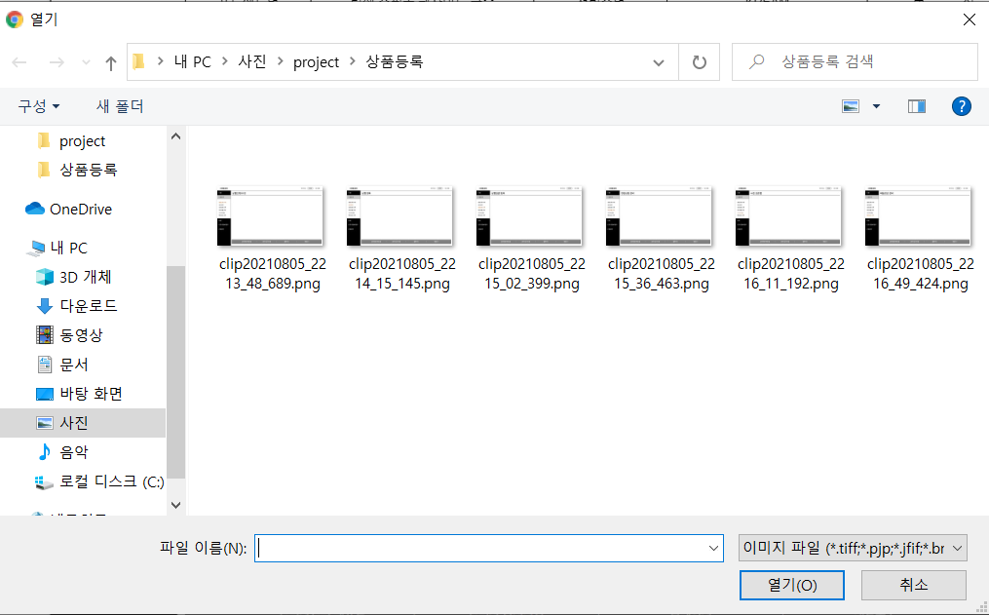
 | 프로젝트명 | 리셀 쇼핑몰 웹사이트 구축 | 서비스명 | KREAM | 버 전 | 2.0.0
 | 작성자 | 소윤정 | 화면코드 | ad_product_regist.html | 일 자 | 2021-07-26
 | 화면경로 | /admin/product/regist |  |  | 페 이 지 | 11
 |  |  |  |  |  | Description
 |  |  |  |  |  | 상품 등록[2]
 |  |  |  |  |  | 1 | 대표이미지 설정 [이미지 첨부 창 생성하여 사진 파일 첨부]
 |  |  |  |  |  | 2 | 추가이미지 설정[최대 9장]
상품이미지
*
1
대표이미지
권장 크기 : 1000 x 1000 (윈도 대상 750 x 1000)
2
추가이미지
(0/9)
권장 크기 : 1000 x 1000(윈도 대상 750 x 1000)
추가이미지는 최대 9개까지 설정할 수 있습니다
Jpg, jpeg, gif, png, bmp 형식의 정지 이미지만 등록됩니다.

Slide 15
 | 프로젝트명 | 리셀 쇼핑몰 웹사이트 구축 | 서비스명 | KREAM | 버 전 | 2.0.0
 | 작성자 | 이한길 | 화면코드 | ad_product_regist.html | 일 자 | 2021-07-26
 | 화면경로 | /admin/product/regist |  |  | 페 이 지 | 12
 |  |  |  |  |  | Description
 |  |  |  |  |  | 상품 등록[3]
 |  |  |  |  |  | 1 | 판매 사이즈 입력
 |  |  |  |  |  | 2 | 화면에 보여질 제품 색상 입력
 |  |  |  |  |  | 3 | 판매자에게 입금될 계좌
 |  |  |  |  |  | 4 | 판매자가 받을 주소
 |  |  |  |  |  | 5 | 상품전시 시작일~종료일 선택
 |  |  |  |  |  | 6 | 등록하기 [버튼] 상품 등록완료 페이지 이동
 |  |  |  |  |  | 7 | 취소하기[버튼] (이전페이지로 이동)
입찰 판매
사이즈
제품색상
판매 정산 계좌
반송 주소
1
2
3
4
판매기간
*
5
2021-08-06
~
2021-08-06
6
7
등록하기
취소

Slide 16
 | 프로젝트명 | 리셀 쇼핑몰 웹사이트 구축 | 서비스명 | KREAM | 버 전 | 2.0.0
 | 작성자 | 이한길 | 화면코드 | ad_product_regist.html | 일 자 | 2021-07-26
 | 화면경로 | /admin/product/regist |  |  | 페 이 지 | 13
 |  |  |  |  |  | Description
 |  |  |  |  |  | 상품 등록[4]
 |  |  |  |  |  | 1 | 판매 사이즈 입력
 |  |  |  |  |  | 2 | 화면에 보여질 제품 색상 입력
 |  |  |  |  |  | 3 | 판매자에게 입금될 계좌
 |  |  |  |  |  | 4 | 판매자가 받을 주소
 |  |  |  |  |  | 5 | 등록하기 [버튼] 상품 등록완료 페이지 이동
 |  |  |  |  |  | 6 | 취소하기[버튼] (이전페이지로 이동)
즉시 판매
사이즈
제품색상
판매 정산 계좌
반송 주소
1
2
3
4
5
6
등록하기
취소

Slide 17
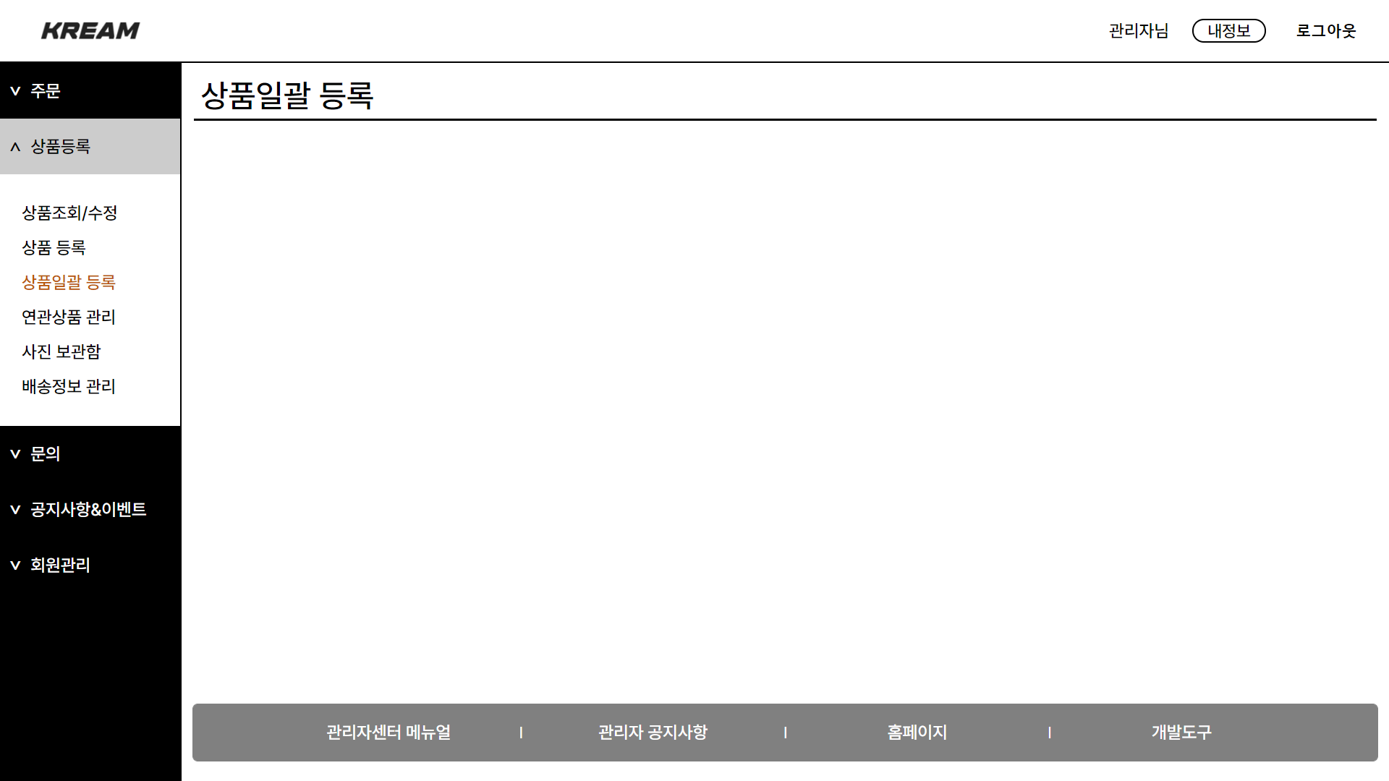
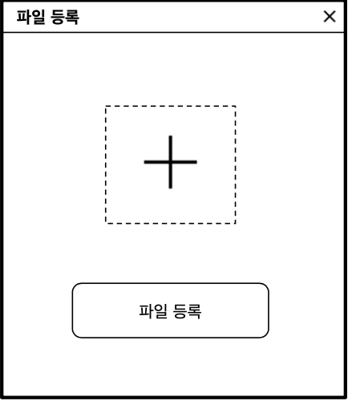
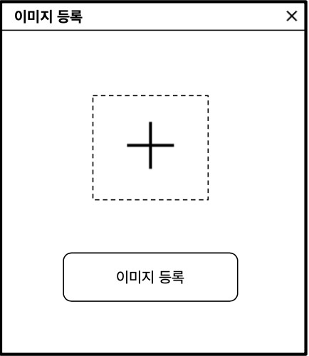

 | 프로젝트명 | 리셀 쇼핑몰 웹사이트 구축 | 서비스명 | KREAM | 버 전 | 2.0.0
 | 작성자 | 정영범 | 화면코드 | ad_product_registall.html | 일 자 | 2021-07-26
 | 화면경로 | /admin/product/registall |  |  | 페 이 지 | 14
 |  |  |  |  |  | Description
 |  |  |  |  |  | 상품 일괄 등록
 |  |  |  |  |  | 1 | 카테고리 찾기 -스니커즈 - 의류 - 패션 잡화 - 테크 - 라이프
 |  |  |  |  |  | 2 | 파일 업로드 [팝업]
 |  |  |  |  |  | 3 | 이미지 업로드 [팝업]
 |  |  |  |  |  | 4 | 상품일괄 등록 목록
 |  |  |  |  |  | 5 | 상품일괄 등록 [버튼] 상품조회/수정으로 이동하여 등록된 상품 조회
1
2
3
카테고리 찾기
파일 업로드
이미지 업로드
판매상태 | 상품번호 | 상품명 | 브랜드명 | 카테고리 | 구매경로 | 결제여부 | 기간
승인대기 | 304921 | 덩크로우 레트로 블랙 | 나이키 | 신발 | 홈페이지 | 판매대기 | 3개월
4
5

Slide 18
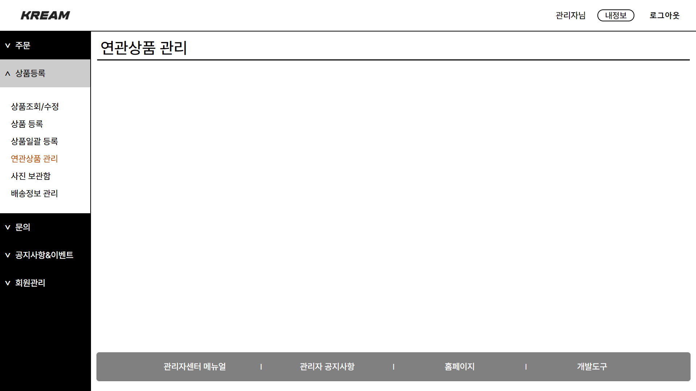
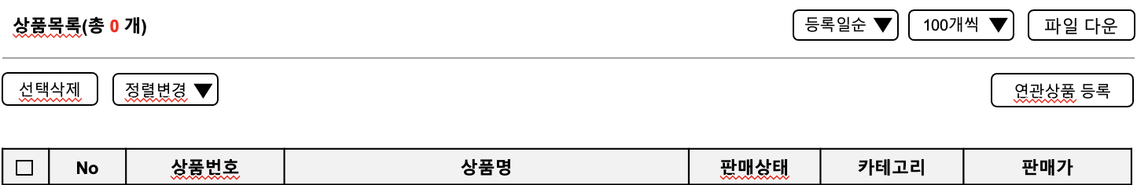
 | 프로젝트명 | 리셀 쇼핑몰 웹사이트 구축 | 서비스명 | KREAM | 버 전 | 2.0.0
 | 작성자 | 정영범 | 화면코드 | ad_product_relation.html | 일 자 | 2021-07-26
 | 화면경로 | /admin/product/relation |  |  | 페 이 지 | 15
 |  |  |  |  |  | Description
 |  |  |  |  |  | 연관상품 관리
 |  |  |  |  |  | 1 | 상품번호 및 상품명 [checkbox]
 |  |  |  |  |  | 2 | 연관상품 전시상태 [checkbox]
 |  |  |  |  |  | 3 | 연관상품 등록일 간편조회
 |  |  |  |  |  | 4 | 등록 시작일
 |  |  |  |  |  | 5 | 등록 종료일
 |  |  |  |  |  | 6 | 체크박스 선택한 설정으로 목록에 데이터 출력
 |  |  |  |  |  | 7 | 초기화 버튼
 |  |  |  |  |  | 8 | 연관상품목록 조회 (119 페이지 이동)
연관상품 조회 / 수정
검색어
상품번호
상품명
1
연관상품 전시상태
전체
전시중
전시중지
2
연관상품 등록일
오늘
1주일
1개월
3개월
3
4
2021-08-06
~
2021-08-06
5
6
검색
초기화
7
8

Slide 19
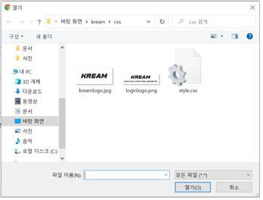

 | 프로젝트명 | 리셀 쇼핑몰 웹사이트 구축 | 서비스명 | KREAM | 버 전 | 2.0.0
 | 작성자 | 정영범 | 화면코드 | ad_product_relation.html | 일 자 | 2021-07-26
 | 화면경로 | /admin/product/relation |  |  | 페 이 지 | 16
 |  |  |  |  |  | Description
 |  |  |  |  |  | 연관상품 관리
 |  |  |  |  |  | 1 | 선택삭제 [버튼]
 |  |  |  |  |  | 2 | 정렬변경 [select option]
 |  |  |  |  |  | 3 | 등록일순 [select option] -최신순 -인기순 -즉시구매가순 -즉시판매가순
 |  |  |  |  |  | 4 | 등록개수 [select option] -10개씩 보기 -50개씩 보기 -100개씩 보기
 |  |  |  |  |  | 5 | 파일 올리기 [버튼]
 |  |  |  |  |  | 6 | 상품 확인 창
 |  |  |  |  |  | 7 | 이전,이후 페이지 이동
3
4
상품목록(총 0 개)
등록일순
▼
100개씩
▼
1
2
5
선택삭제
정렬변경
▼
파일 올리기
6
 | No | 상품번호 | 상품명 | 판매상태 | 카테고리 | 판매가
 | 1 | 346932 | 뉴발란스 992 메인드 인 USA 그레이 | 판매중 | 스니커즈 | 205,000원
 | 2 | 847211 | IAB Studio Pigment T-Shirt Oatmeal | 판매중지 | 의류 | 88,000원
 | 3 | 203987 | Nvidia Geforce RTX 3070 FE | 품절 | 테크 | 1,500,000원
 | 4 | 103972 | Starbucks Summer Day Cooler Summer Green | 승인 대기 | 라이프 | 39,000원
7
1 2 3 4 5 6 7 8 9

Slide 20
 | 프로젝트명 | 리셀 쇼핑몰 웹사이트 구축 | 서비스명 | KREAM | 버 전 | 2.0.0
 | 작성자 | 정영범 | 화면코드 | ad_product_relation.html | 일 자 | 2021-07-26
 | 화면경로 | /admin/product/relation |  |  | 페 이 지 | 17
 |  |  |  |  |  | Description
 |  |  |  |  |  | 연관상품 관리
 |  |  |  |  |  | 1 | 연관상품 노출 유형 선택 [checkbox]
 |  |  |  |  |  | 2 | 상품 불러오기
 |  |  |  |  |  | 3 | 선택삭제 [버튼] DB에서 해당 데이터 삭제
 |  |  |  |  |  | 4 | 구성상품 수정 [버튼] -이미지 변경
 |  |  |  |  |  | 5 | 연관상품 등록 확인창
 |  |  |  |  |  | 6 | 저장하기 [버튼] 연관 상품 데이터 등록
 |  |  |  |  |  | 7 | 취소하기 [버튼]
 |  |  |  |  |  | 8 | 취소하기 [버튼]
연관상품 유형
*
타입 선택
*
1
Style
유사한 상품
동일한 카테고리 상품을 묶어 유사한 상품을 추천할 수 있는 기능입니다.
상품 구성하기
*
2
상품 선택
*
상품 불러오기
옵션 설정 안함 또는 색상/사이즈 간편 옵션으로 등록된 상품 중 동일한 소분류 카테고리 상품을 등록가능합니다.
3
4
선택삭제
구성상품 수정하기
655
 | No | 상품번호 | 상품명 | 판매상태 | 카테고리 | 판매가 | 이미지
 | 1 | 346932 | 뉴발란스 992 메인드 인 USA 그레이 | 판매중 | 스니커즈 | 205,000원
 | 2 | 847211 | IAB Studio Pigment T-Shirt Oatmeal | 중단 | 의류 | 88,000원
이미지 변경
이미지 변경
766
저장하기
취소
877

Slide 21
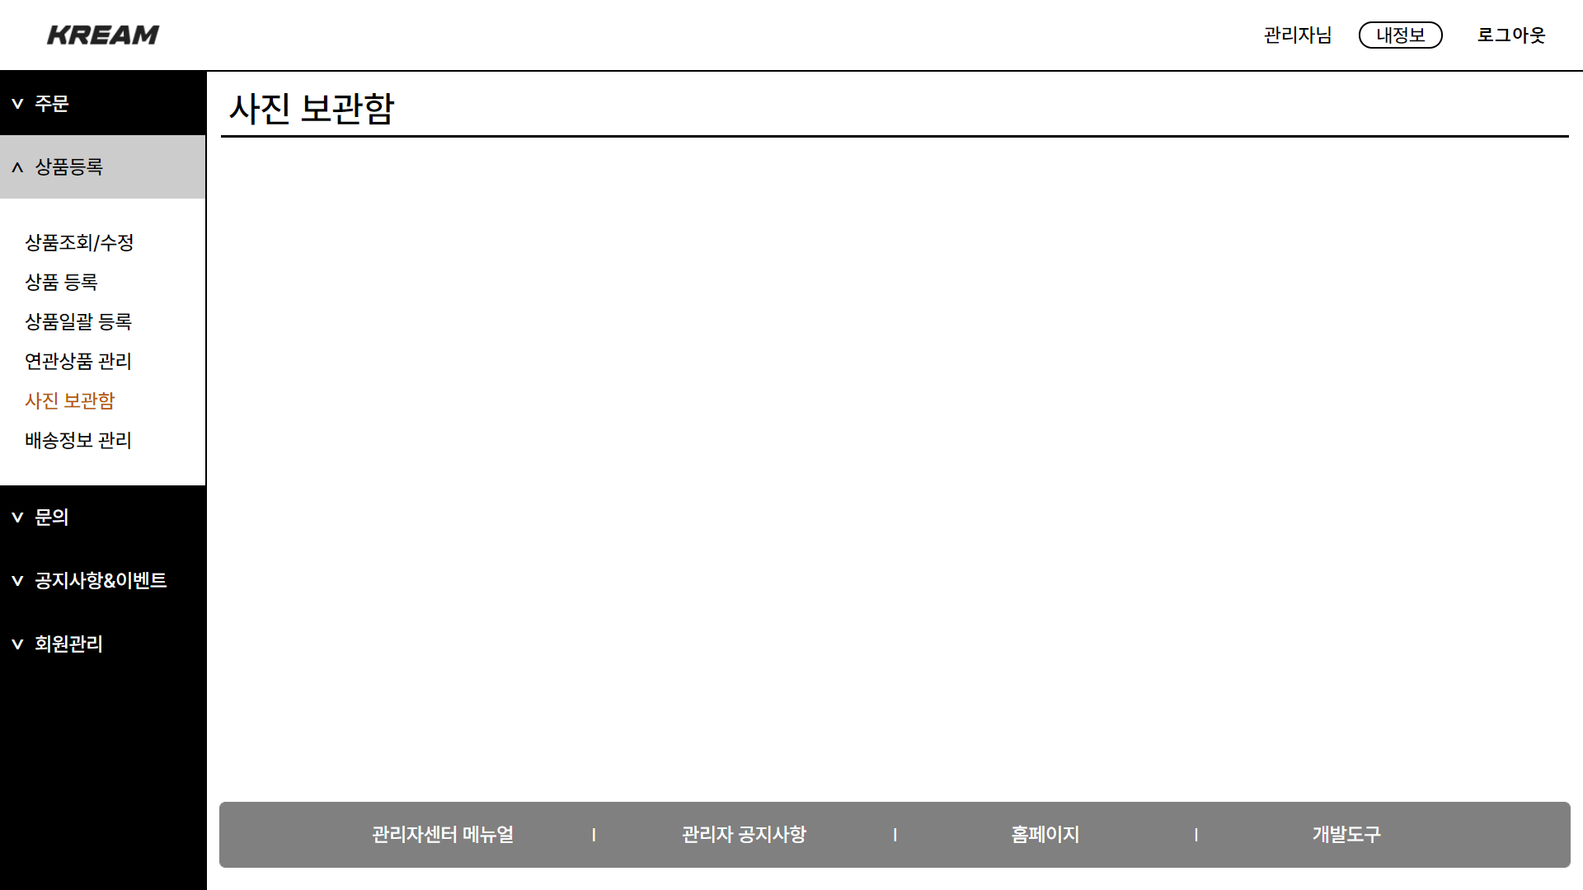
 | 프로젝트명 | 리셀 쇼핑몰 웹사이트 구축 | 서비스명 | KREAM | 버 전 | 2.0.0
 | 작성자 | 진서영 | 화면코드 | ad_product_photo.html | 일 자 | 2021-07-26
 | 화면경로 | /admin/product/photo |  |  | 페 이 지 | 18
 |  |  |  |  |  | Description
 |  |  |  |  |  | 사진 보관함
 |  |  |  |  |  | 1 | 첨부된 파일 명 표시
 |  |  |  |  |  | 2 | 파일 첨부 버튼 파일첨부 폴더로 이동
 |  |  |  |  |  | 3 | 파일 등록 버튼 이미지 첨부파일 등록 첨부 파일 항목 아래에 표시
 |  |  |  |  |  | 4 | 목록 라디오 박스
 |  |  |  |  |  | 5 | 체크된 목록 삭제버튼
1
2
3
파일명
파일첨부
등록
4
□ | 파일명 | 등록일 | 등록자
□ | Adidas Yeezy Foam RNNR MX Cream Clay | 2021-08-08 | 관리자1
□ | (W) Nike Dunk Low Black | 2021-08-06 | 관리자2
□ | Nike x Sacai Blazer Low Iron Grey | 2021-08-06 | 관리자1
□
□
5
« 1 »
삭제

Slide 22
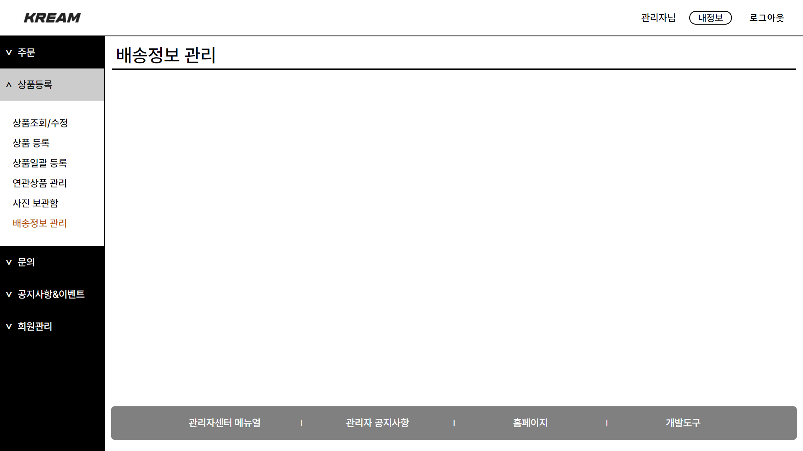
 | 프로젝트명 | 리셀 쇼핑몰 웹사이트 구축 | 서비스명 | KREAM | 버 전 | 2.0.0
 | 작성자 | 진서영 | 화면코드 | ad_product_address.html | 일 자 | 2021-07-26
 | 화면경로 | /admin/product/address |  |  | 페 이 지 | 19
 |  |  |  |  |  | Description
 |  |  |  |  |  | 배송정보 관리
 |  |  |  |  |  | 1 | 지역별 조회 설정 콤보박스 -강원도 -경기도 -경상남도 -경상북도 -독도 -서울 -울릉도 -전라남도 -전라북도 -충청남도 -충청북도
 |  |  |  |  |  | 2 | 기간별 조회 설정 버튼
 |  |  |  |  |  | 3 | 일자별 조회 설정
 |  |  |  |  |  | 4 | 배송중인 개수 표시
 |  |  |  |  |  | 5 | 페이지 당 목록 5개초과시 페이지 생성
 |  |  |  |  |  | 6 | 설정 조건 조회 버튼 아래 목록에 일자별 배송 데이터 출력
1
2
3
6
전체
오늘
1주일
1개월
3개월
~
검색
4
10
배송중 건
상품주문번호 | 송장번호 | 지역 | 아이디 | 기본정보 | 배송현황 | 배송일자
101101 | 1113417911 | 서울 | apple | 김애플 | 배송중 | 2021-08-06
101104 | 1894531277 | 수원 | banana | 반하나 | 배송중 | 2021-08-06
200100 | 1884613379 | 제주 | orange | 오렌지 | 배송중 | 2021-08-06
210109 | 7330148778 | 인천 | berry | 배애리 | 배송중 | 2021-08-05
150108 | 9978120048 | 서울 | hodu | 박호두 | 배송중 | 2021-08-05
5
« 1 2 »

Slide 23
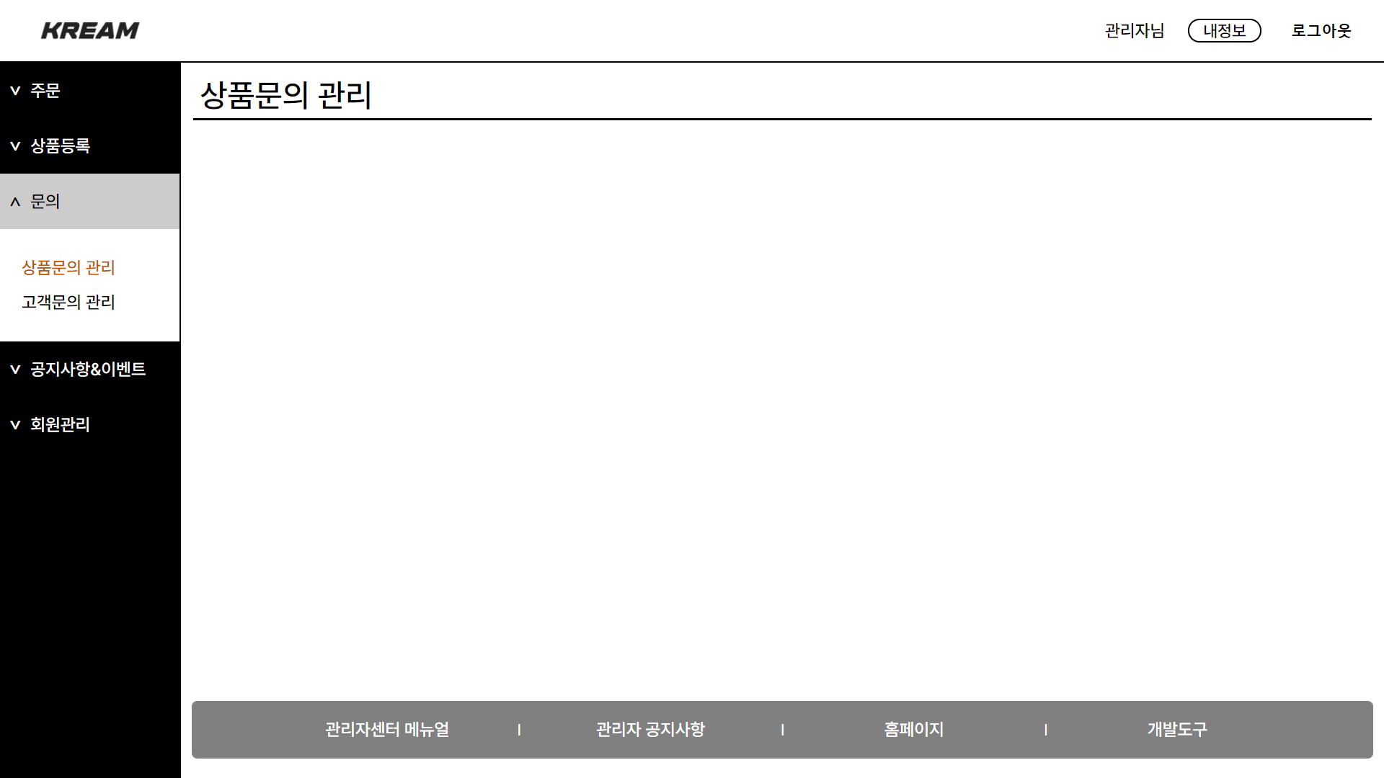
 | 프로젝트명 | 리셀 쇼핑몰 웹사이트 구축 | 서비스명 | KREAM | 버 전 | 2.0.0
 | 작성자 | 진서영 | 화면코드 | ad_inquire_product.html | 일 자 | 2021-08-03
 | 화면경로 | /admin/inquire/product |  |  | 페 이 지 | 20
 |  |  |  |  |  | Description
 |  |  |  |  |  | 문의관리 – 상품 문의 내역
 |  |  |  |  |  | 1 | 상품문의 구분 콤보박스 -구매 -판매 -일반
 |  |  |  |  |  | 2 | 상태에 따른 라디오박스
 |  |  |  |  |  | 3 | 검색어 구분 콤보박스 -전체 -제목 -내용 -제목 + 내용
 |  |  |  |  |  | 4 | 검색어 입력란 및 검색 버튼
 |  |  |  |  |  | 5 | 글 체크박스
 |  |  |  |  |  | 6 | 글 등록 순서
 |  |  |  |  |  | 7 | 처리 상태 표시
 |  |  |  |  |  | 8 | 등록된 답변 개수
 |  |  |  |  |  | 9 | 페이지 당 글 10개 초과시 페이지 생성
 |  |  |  |  |  | 10 | 체크된 글(5번) 삭제 버튼
1
2
3
4
구분
전체 처리 미처리
전체
검색어 입력
검색
5
6
7
8
□ | No. | 상태 | 구분 | 제목 | 답변 | 등록자 | 등록일
□ | 3 | 미처리 | 구매 |  | 0 | apple | 2021-08-06
□ | 2 | 미처리 | 구매 |  | 1 | banana | 2021-08-06
□ | 1 | 처리 | 판매 |  | 1 | hodu | 2021-08-04
□
□
□
□
□
□
□
9
10
« 1 »
삭제

Slide 24

 | 프로젝트명 | 리셀 쇼핑몰 웹사이트 구축 | 서비스명 | KREAM | 버 전 | 2.0.0
 | 작성자 | 진서영 | 화면코드 | ad_inquire_customer.html | 일 자 | 2021-08-03
 | 화면경로 | /admin/inquire/customer |  |  | 페 이 지 | 21
 |  |  |  |  |  | Description
 |  |  |  |  |  | 고객문의 관리 - 1
 |  |  |  |  |  | 1 | 고객문의 구분 콤보박스 크롬 이용문의 입찰시스템 문의 계정관련 문의
 |  |  |  |  |  | 2 | 상태에 따른 라디오박스
 |  |  |  |  |  | 3 | 검색어 구분 콤보박스 전체 제목 내용 제목 + 내용
 |  |  |  |  |  | 4 | 검색어 입력란 및 검색 버튼
 |  |  |  |  |  | 5 | 글 체크박스
 |  |  |  |  |  | 6 | 글 등록 순서
 |  |  |  |  |  | 7 | 처리 상태 표시
 |  |  |  |  |  | 8 | 등록된 답변 개수
 |  |  |  |  |  | 9 | 페이지 당 글 10개 초과시 페이지 생성
 |  |  |  |  |  | 10 | 체크된 데이터 항목 삭제
1
2
3
4
구분
전체 처리 미처리
전체
검색어 입력
검색
5
6
7
8
□ | No. | 상태 | 구분 | 제목 | 답변 | 등록자 | 등록일
□ | 10 | 미처리 | 입찰시스템 문의 |  | 0 | light0Bum | 2021-08-06
□ | 9 | 미처리 | 입찰시스템 문의 |  | 0 | reCastle | 2021-08-06
□ | 8 | 미처리 | 입찰시스템 문의 |  | 0 | oneway | 2021-08-05
□ | 7 | 미처리 | 크롬 이용 문의 |  | 0 | light0Bum | 2021-08-04
□ | 6 | 미처리 | 계정관련 문의 |  | 1 | cowYJ | 2021-08-04
□ | 5 | 미처리 | 입찰시스템 문의 |  | 0 | meeko | 2021-08-02
□ | 4 | 처리 | 크롬 이용 문의 |  | 2 | oneway | 2021-08-02
□ | 3 | 처리 | 크롬 이용 문의 |  | 1 | reCastle | 2021-08-02
□ | 2 | 처리 | 크롬 이용 문의 |  | 1 | purePack | 2021-08-01
□ | 1 | 처리 | 입찰시스템 문의 |  | 1 | lose0 | 2021-08-01
9
10
« 1 »
삭제

Slide 25
 | 프로젝트명 | 리셀 쇼핑몰 웹사이트 구축 | 서비스명 | KREAM | 버 전 | 2.0.0
 | 작성자 | 진서영 | 화면코드 | ad_inquire_customer.html | 일 자 | 2021-08-03
 | 화면경로 | /admin/inquire/customer |  |  | 페 이 지 | 22
 |  |  |  |  |  | Description
 |  |  |  |  |  | 고객문의 관리 - 2
 |  |  |  |  |  | 1 | 이전 페이지 이동
 |  |  |  |  |  | 2 | 목록으로 페이지 이동
 |  |  |  |  |  | 3 | 다음 페이지 이동
 |  |  |  |  |  | 4 | 문의 구분 콤보박스 크롬 이용문의 구매 이용문의 판매 이용문의 계정관련 문의
 |  |  |  |  |  | 5 | 답변 등록 버튼
 |  |  |  |  |  | 6 | 답변 수정 버튼
 |  |  |  |  |  | 7 | 답변 삭제 버튼
상태 | 구분 | 제목 | 등록자 | 등록일
미처리 | 계정관련 문의 | 계정 아이디 변경하고 싶습니다 | cowYJ | 2021-08-04
계정 아이디를 바꾸고 싶은데 어떻게 해야하나요?
1
2
3
4
«
목록
»
구분 |  | 답변 제목
5
6
7
등록
수정
삭제

Slide 26
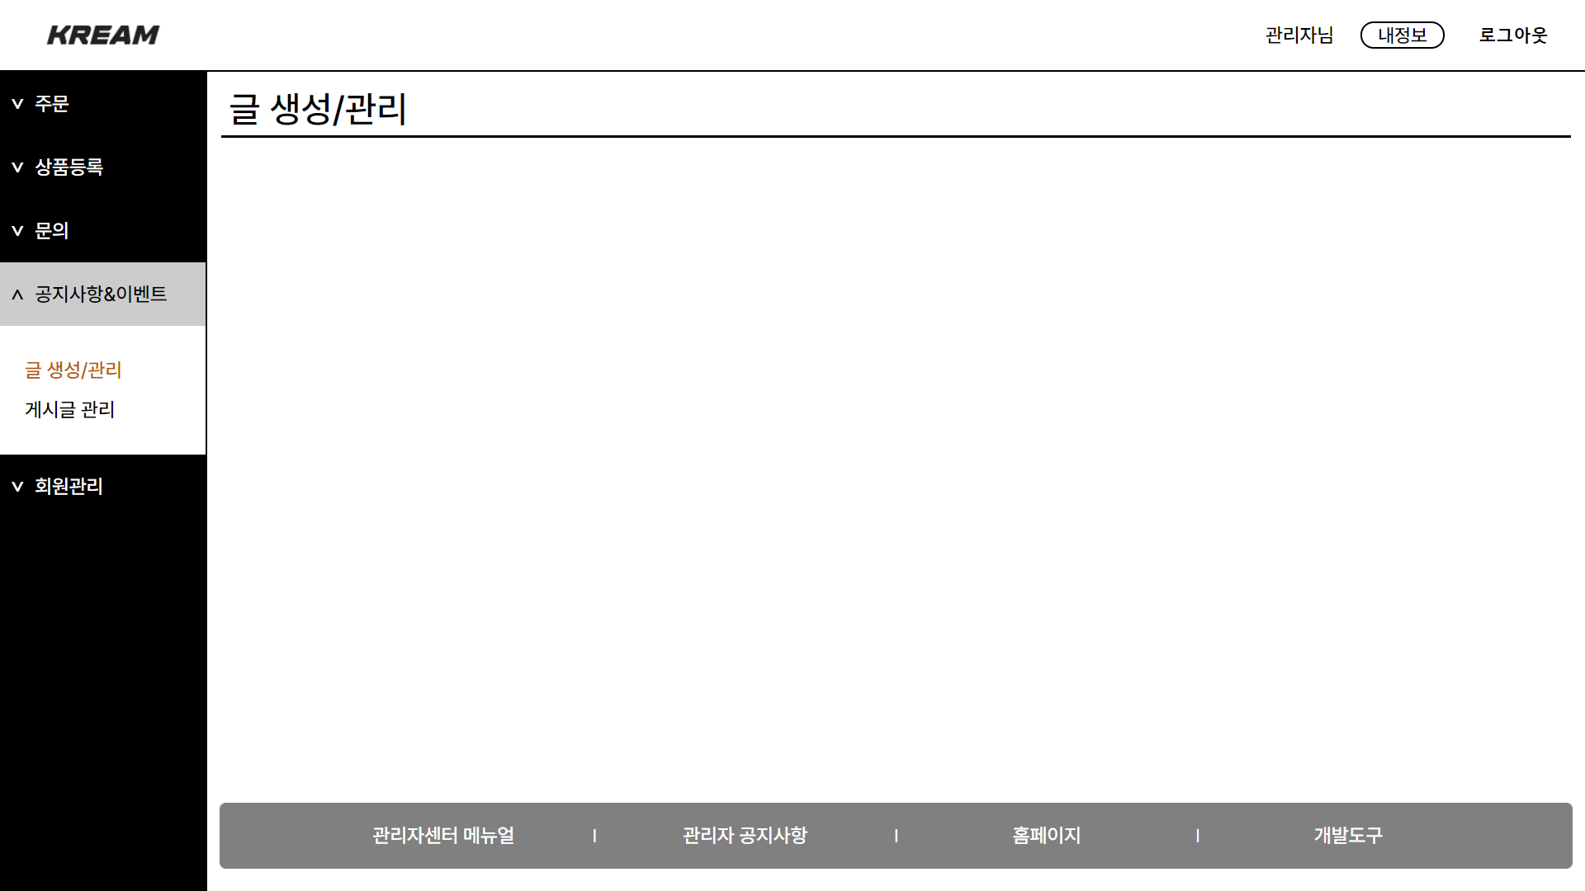
 | 프로젝트명 | 리셀 쇼핑몰 웹사이트 구축 | 서비스명 | KREAM | 버 전 | 2.0.0
 | 작성자 | 진서영 | 화면코드 | ad_notice_post.html | 일 자 | 2021-07-26
 | 화면경로 | /admin/notice/post |  |  | 페 이 지 | 23
 |  |  |  |  |  | Description
 |  |  |  |  |  | 이벤트 작성
 |  |  |  |  |  | 1 | 게시판 아이디 설정란
 |  |  |  |  |  | 2 | 게시판 이름 설정란
 |  |  |  |  |  | 3 | 글 목록 제목글자 제한란
 |  |  |  |  |  | 4 | 페이지당 게시물 수 설정란
 |  |  |  |  |  | 5 | 게시판 사용 여부 체크란
 |  |  |  |  |  | 6 | 글 줄임기호 사용 체크란
 |  |  |  |  |  | 7 | 변경 적용 버튼 게시글 관리 페이지로 이동
게시판 아이디
게시판 이름
목록 제목글자 제한
페이지당 게시물 수
게시판 사용
1
event
[참고] <a href=”../board/index.html?id=notice”>공지사항</a>
2
이벤트
+ 게시판 상단에 출력
3
100
Byte, □ 글 줄임기호(...) 사용 + 한글 2Byte, 영문 1Byte 처리
6
4
5
개/페이지 + 한 페이지당 출력될 게시물 갯수
5
사용 + 체크해제시 사이트에 해당 게시판/게시글들이 더이상 출력되지 않음 사용시 -> 미사용시->
7
변경

Slide 27

 | 프로젝트명 | 리셀 쇼핑몰 웹사이트 구축 | 서비스명 | KREAM | 버 전 | 2.0.0
 | 작성자 | 이한길 | 화면코드 | ad_notice_postmange.html | 일 자 | 2021-07-26
 | 화면경로 | /admin/notice/postmanage |  |  | 페 이 지 | 24
 |  |  |  |  |  | Description
 |  |  |  |  |  | 공지사항 관리
 |  |  |  |  |  | 1 | 게시글 관리 조건설정
 |  |  |  |  |  | 1-1 | 검색어 설정 -제목 -사용자ID -내용 -번호
 |  |  |  |  |  | 1-2 | 상세검색설정 -분류 -전시상태 게시글 범위설정
 |  |  |  |  |  | 2 | 게시글 목록
 |  |  |  |  |  | 2-1 | 선택체크박스
 |  |  |  |  |  | 2-2 | 글삭제 버튼
 |  |  |  |  |  | 3 | 선택삭제버튼
1
검색어
1-1
제목 ▼
조회하기
상세검색
1-2
전체 ▼
전시상태 ▼
오늘
1주일
1개월
3개월
~
검색
선택삭제
3
2
 | 번호 | 분류 | 전시상태 | 제목 | 등록일 | 삭제
 | 001 | 공지사항 | 게시중 | ### | 21-07-05
 | 002 | 이벤트 | 게시중 | ### | 21-07-06
 | 003 | 상품 | 게시중 | ### | 21-07-08
 | 004 | 공지사항 | 게시중 | ### | 21-08-21
2-1
2-2
삭제
삭제
삭제
삭제

Slide 28
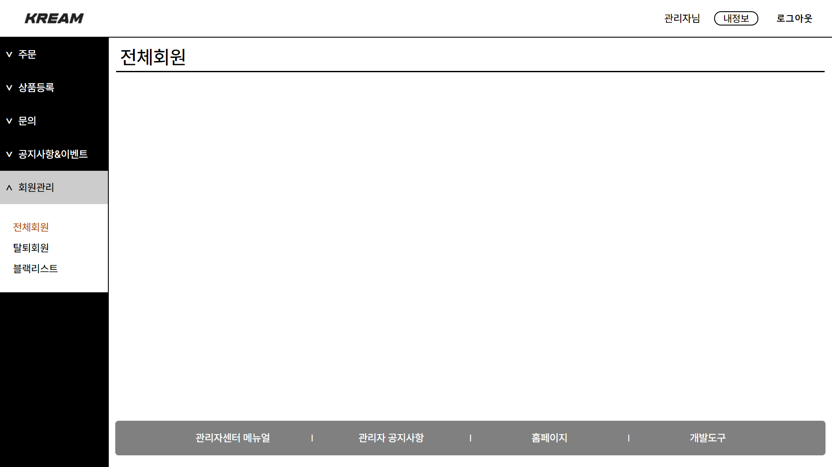
 | 프로젝트명 | 리셀 쇼핑몰 웹사이트 구축 | 서비스명 | KREAM | 버 전 | 2.0.0
 | 작성자 | 정영범 | 화면코드 | ad_member_all.html | 일 자 | 2021-08-03
 | 화면경로 | /admin/member/all |  |  | 페 이 지 | 25
 |  |  |  |  |  | Description
 |  |  |  |  |  | 회원관리 – 전체회원관리
 |  |  |  |  |  | 1 | 보기조건 설정
 |  |  |  |  |  | 1-1 | 회원가입 기준 범위설정
 |  |  |  |  |  | 1-2 | 상세조건 설정 -회원등급 -기본정보
 |  |  |  |  |  | 2 | 전체회원 목록
 |  |  |  |  |  | 2-1 | 선택체크박스
 |  |  |  |  |  | 2-2 | 수정, 탈퇴 버튼
1
1-1
조회조건
오늘
1주일
1개월
3개월
~
1-2
회원등급 ▼
검색
 | 기본정보 | 등급 | 가입일 | 방문 | 수정 | 탈퇴
 | 이한길 | 다이아몬드 | 21-08-06 | 5
 | 진서영 | 실버 | 20-07-11 | 12
 | 이재성 | 골드 | 19-11-25 | 24
 | 소윤정 | 플레티넘 | 17-10-21 | 37
 | 박정순 | 다이아몬드 | 15-11-07 | 70
 | 김미정 | VIP | 10-01-23 | 130
2
2-1
2-2
수정
탈퇴
수정
탈퇴
수정
탈퇴
수정
탈퇴
수정
탈퇴
수정
탈퇴

Slide 29
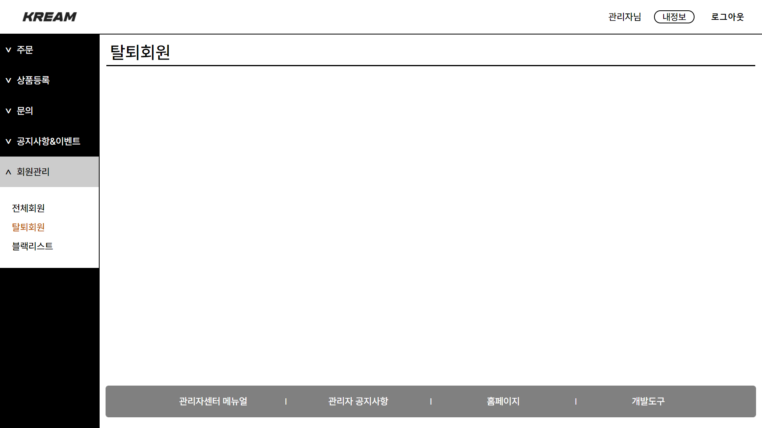
 | 프로젝트명 | 리셀 쇼핑몰 웹사이트 구축 | 서비스명 | KREAM | 버 전 | 2.0.0
 | 작성자 | 정영범 | 화면코드 | ad_member_leave.html | 일 자 | 2021-08-03
 | 화면경로 | /admin/member/leave |  |  | 페 이 지 | 26
 |  |  |  |  |  | Description
 |  |  |  |  |  | 회원관리 – 탈퇴회원관리
 |  |  |  |  |  | 1 | 보기조건 설정
 |  |  |  |  |  | 1-1 | 탈퇴신청 범위설정
 |  |  |  |  |  | 1-2 | 상세조건 설정 -회원등급 -기본정보
 |  |  |  |  |  | 2 | 탈퇴회원 목록
 |  |  |  |  |  | 2-1 | 선택체크박스
 |  |  |  |  |  | 2-2 | 탈퇴이유, 삭제 버튼
1
1-1
조회조건
오늘
1주일
1개월
3개월
~
1-2
회원등급 ▼
검색
 | 기본정보 | 등급 | 가입일 | 탈퇴신청일 | 탈퇴이유 | 삭제
 | 이한길 | 다이아몬드 | 21-08-06 | 21-08-10
 | 진서영 | 실버 | 20-07-11 | 21-08-08
 | 이재성 | 골드 | 19-11-25 | 21-08-07
 | 소윤정 | 플레티넘 | 17-10-21 | 21-08-06
 | 박정순 | 다이아몬드 | 15-11-07 | 21-08-05
 | 김미정 | VIP | 10-01-23 | 21-08-03
2
2-1
2-2
탈퇴이유
삭제
탈퇴이유
삭제
탈퇴이유
삭제
탈퇴이유
삭제
탈퇴이유
삭제
탈퇴이유
삭제

Slide 30

 | 프로젝트명 | 리셀 쇼핑몰 웹사이트 구축 | 서비스명 | KREAM | 버 전 | 2.0.0
 | 작성자 | 정영범 | 화면코드 | ad_member_leave.html | 일 자 | 2021-08-03
 | 화면경로 | /admin/member/leave |  |  | 페 이 지 | 27
 |  |  |  |  |  | Description
 |  |  |  |  |  | 회원관리 – 탈퇴회원관리
 |  |  |  |  |  | 1 | 등록조건 설정
 |  |  |  |  |  | 1-2 | 등록조건 설정 -구매자ID -상품주문번호
 |  |  |  |  |  | 2 | 제한사유 설정
 |  |  |  |  |  | 2-1 | 제한사유 선택
 |  |  |  |  |  | 3 | 블랙리스트 목록으로 이동
1
등록조건
1-2
전체 ▼
제한사유
2-1
구매 의사 없는 반복구매
언어폭력
영업방해
기타
2
3
등록

Slide 31
 | 프로젝트명 | 리셀 쇼핑몰 웹사이트 구축 | 서비스명 | KREAM | 버 전 | 2.0.0
 | 작성자 | 정영범 | 화면코드 | ad_member_leave.html | 일 자 | 2021-08-03
 | 화면경로 | /admin/member/leave |  |  | 페 이 지 | 28
 |  |  |  |  |  | Description
 |  |  |  |  |  | 회원관리 – 탈퇴회원관리
 |  |  |  |  |  | 1 | 조회조건 설정 -구매자ID - 상품주문 번호
 |  |  |  |  |  | 2 | 선택해제버튼
 |  |  |  |  |  | 3 | 선택체크박스
1
조회조건
전체 ▼
조회하기
2
선택건 해제하기
3
구매자ID
상품주문번호
등록일자
등록사유
 | apple | 001 | 21-08-06 | 구매 후 환불 반복
 | banana | 002 | 21-08-06 | 악의적 댓글 작성
 | melon | 003 | 21-08-06 | 구매 후 환불 반복
 | orange | 004 | 21-08-06 | 구매 후 환불 반복
 | cheey | 005 | 21-08-06 | 악의적 댓글 작성

